Slide 1

Derin Öğrenme Eğitim Optimizasyon Yöntemleri ve Düzenlileştirme
Eğitim Hedefleri
Düşük eğitim kaybı ve yüksek test başarımı arasındaki dengeyi kurarak genelleme yeteneğini maksimize etmek.
Overfitting vs Underfitting
Model karmaşıklığı ile veri miktarı arasındaki ilişkinin yönetimi; bias-variance dengesinin korunması.
Optimizasyon ve Düzenlileştirme
Optimizasyon kayıp fonksiyonunu minimize ederken, düzenlileştirme modelin gürültüyü öğrenmesini engeller.
İyi bir model, eğitim verisini ezberlemek yerine genel kalıpları öğrenmelidir.

Slide 2
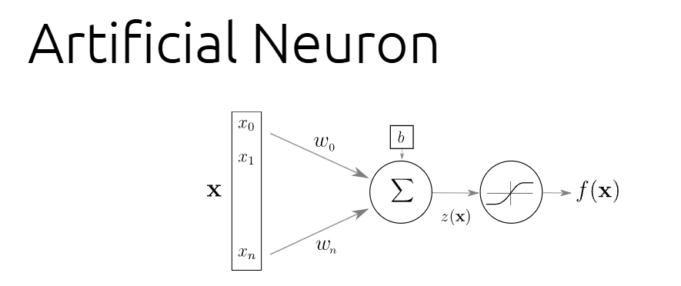

Slide 3
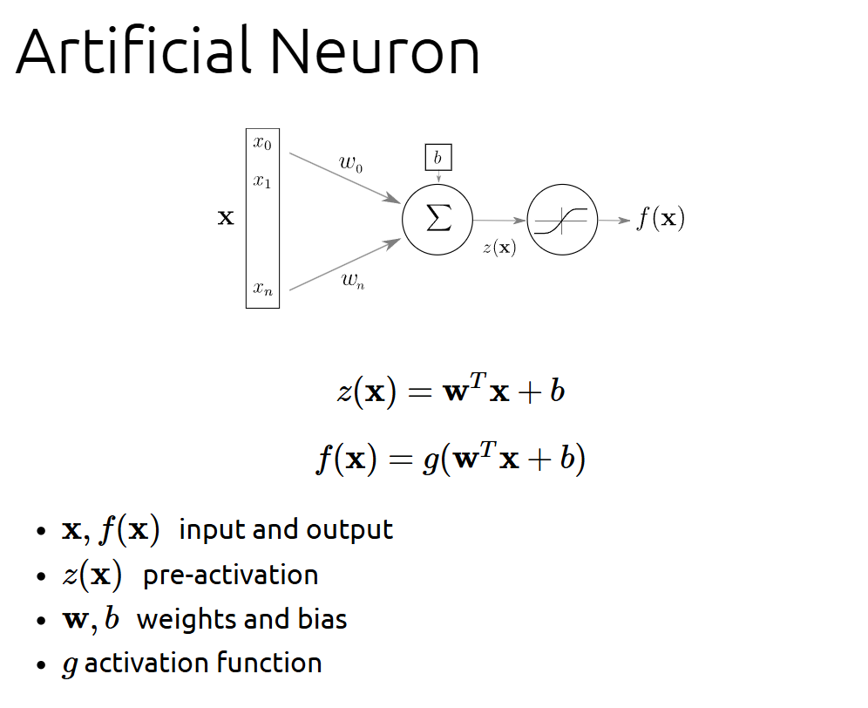

Slide 4
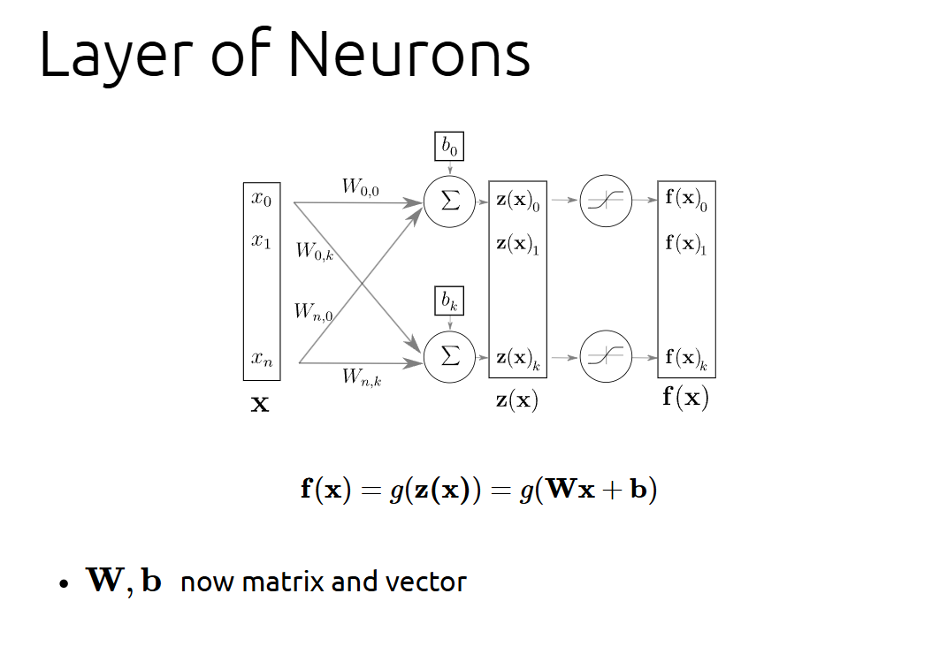

Slide 5
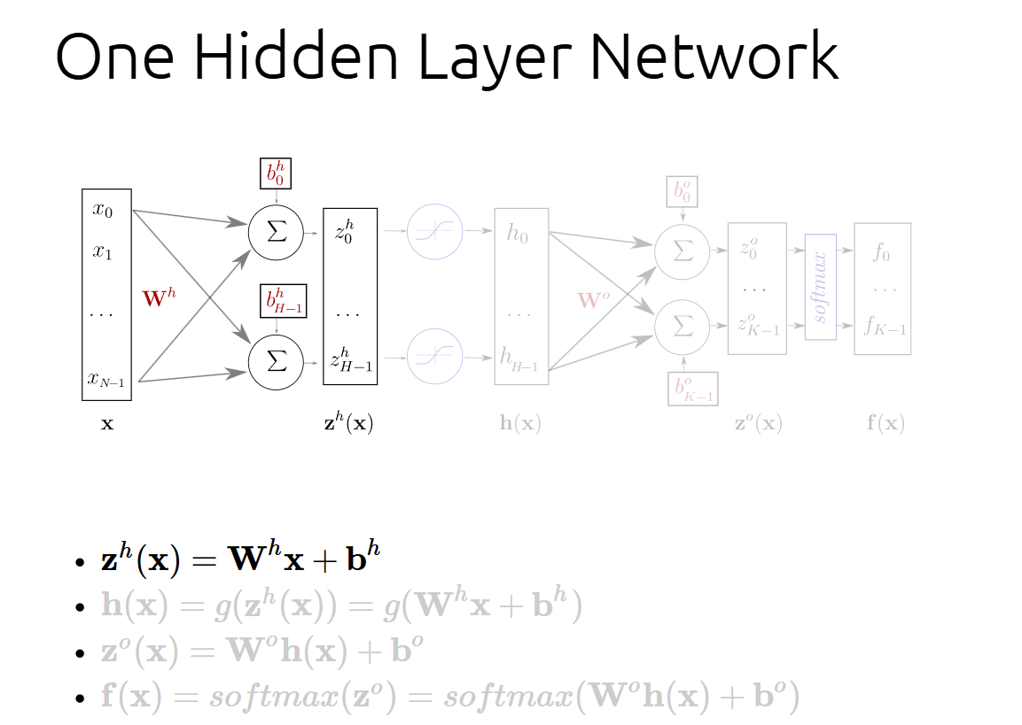

Slide 6
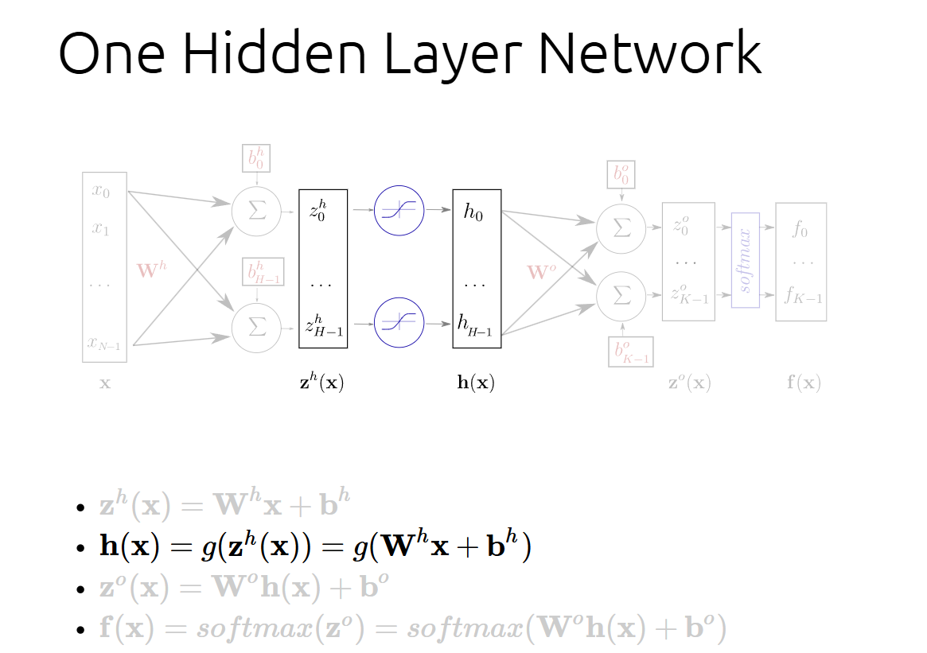

Slide 7
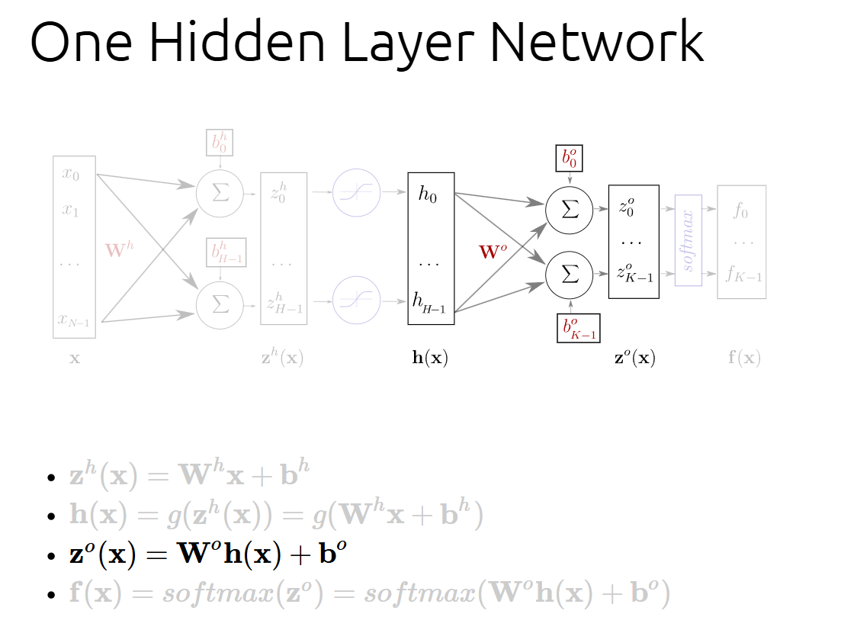

Slide 8
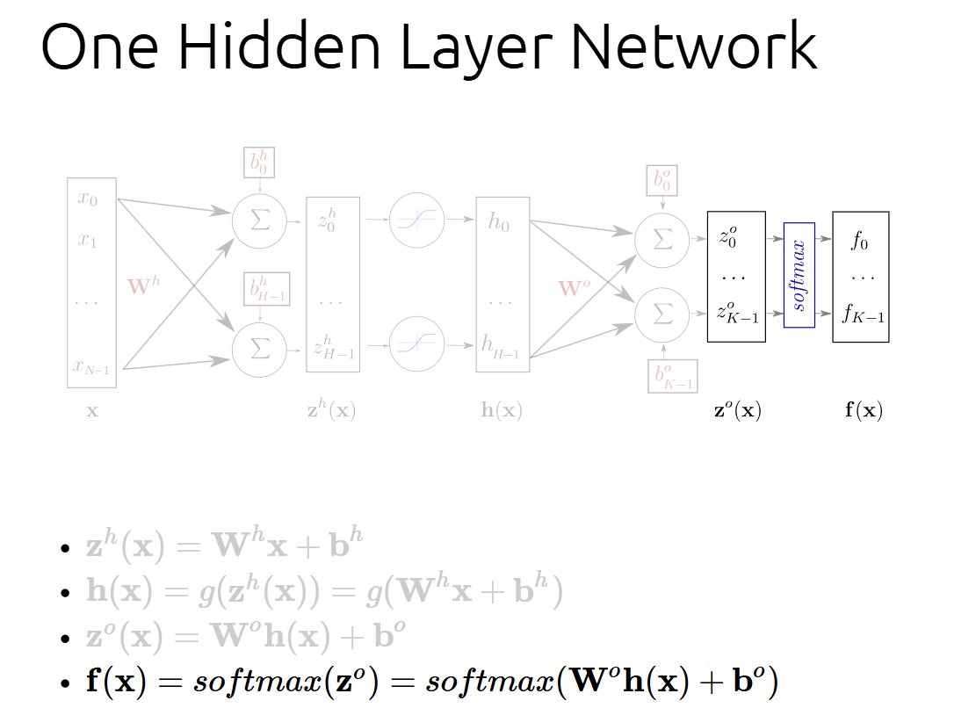

Slide 9
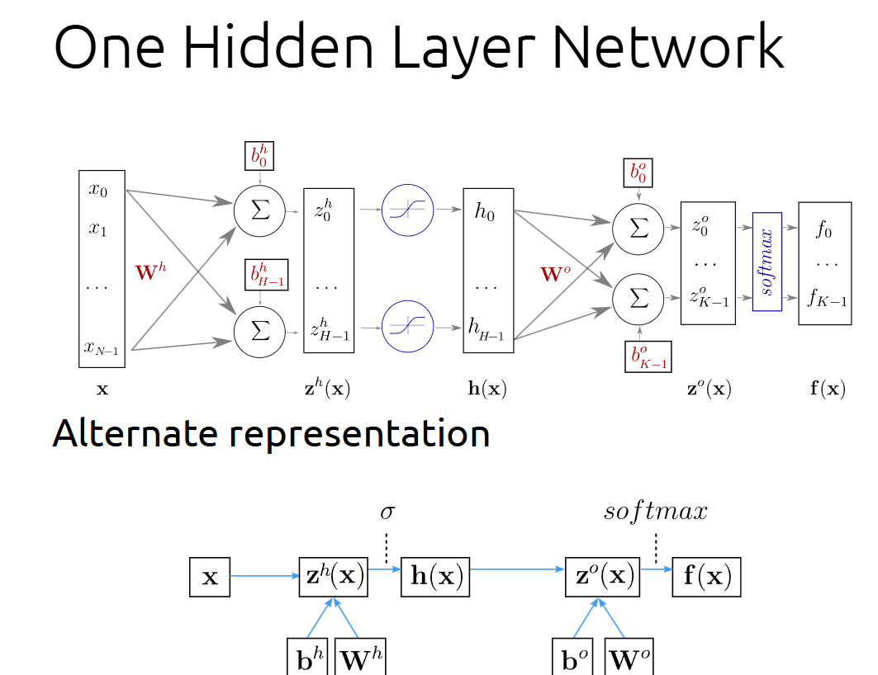

Slide 10
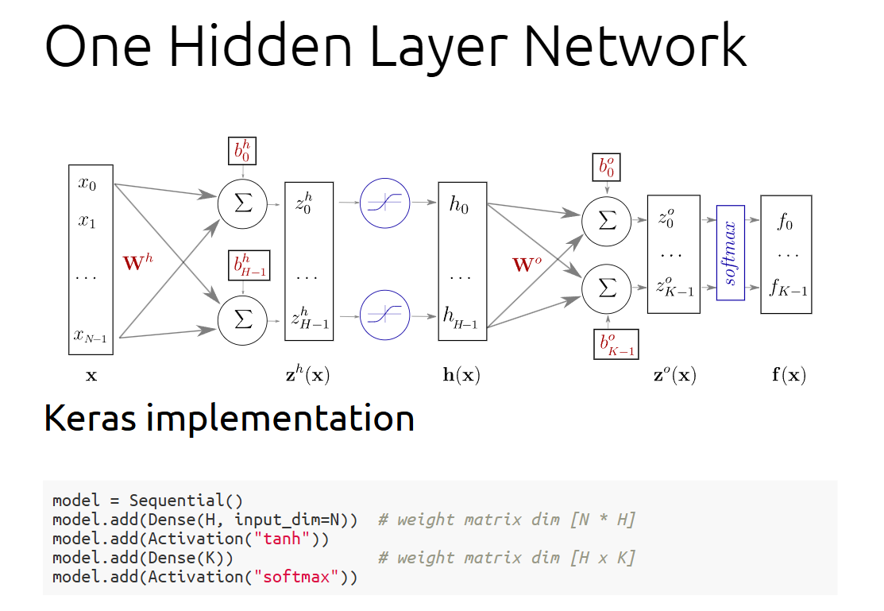

Slide 11
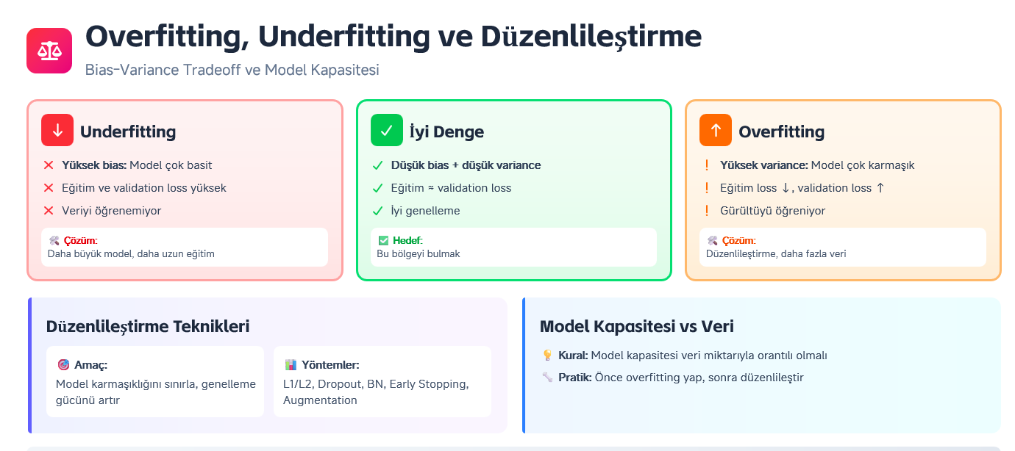

Slide 12
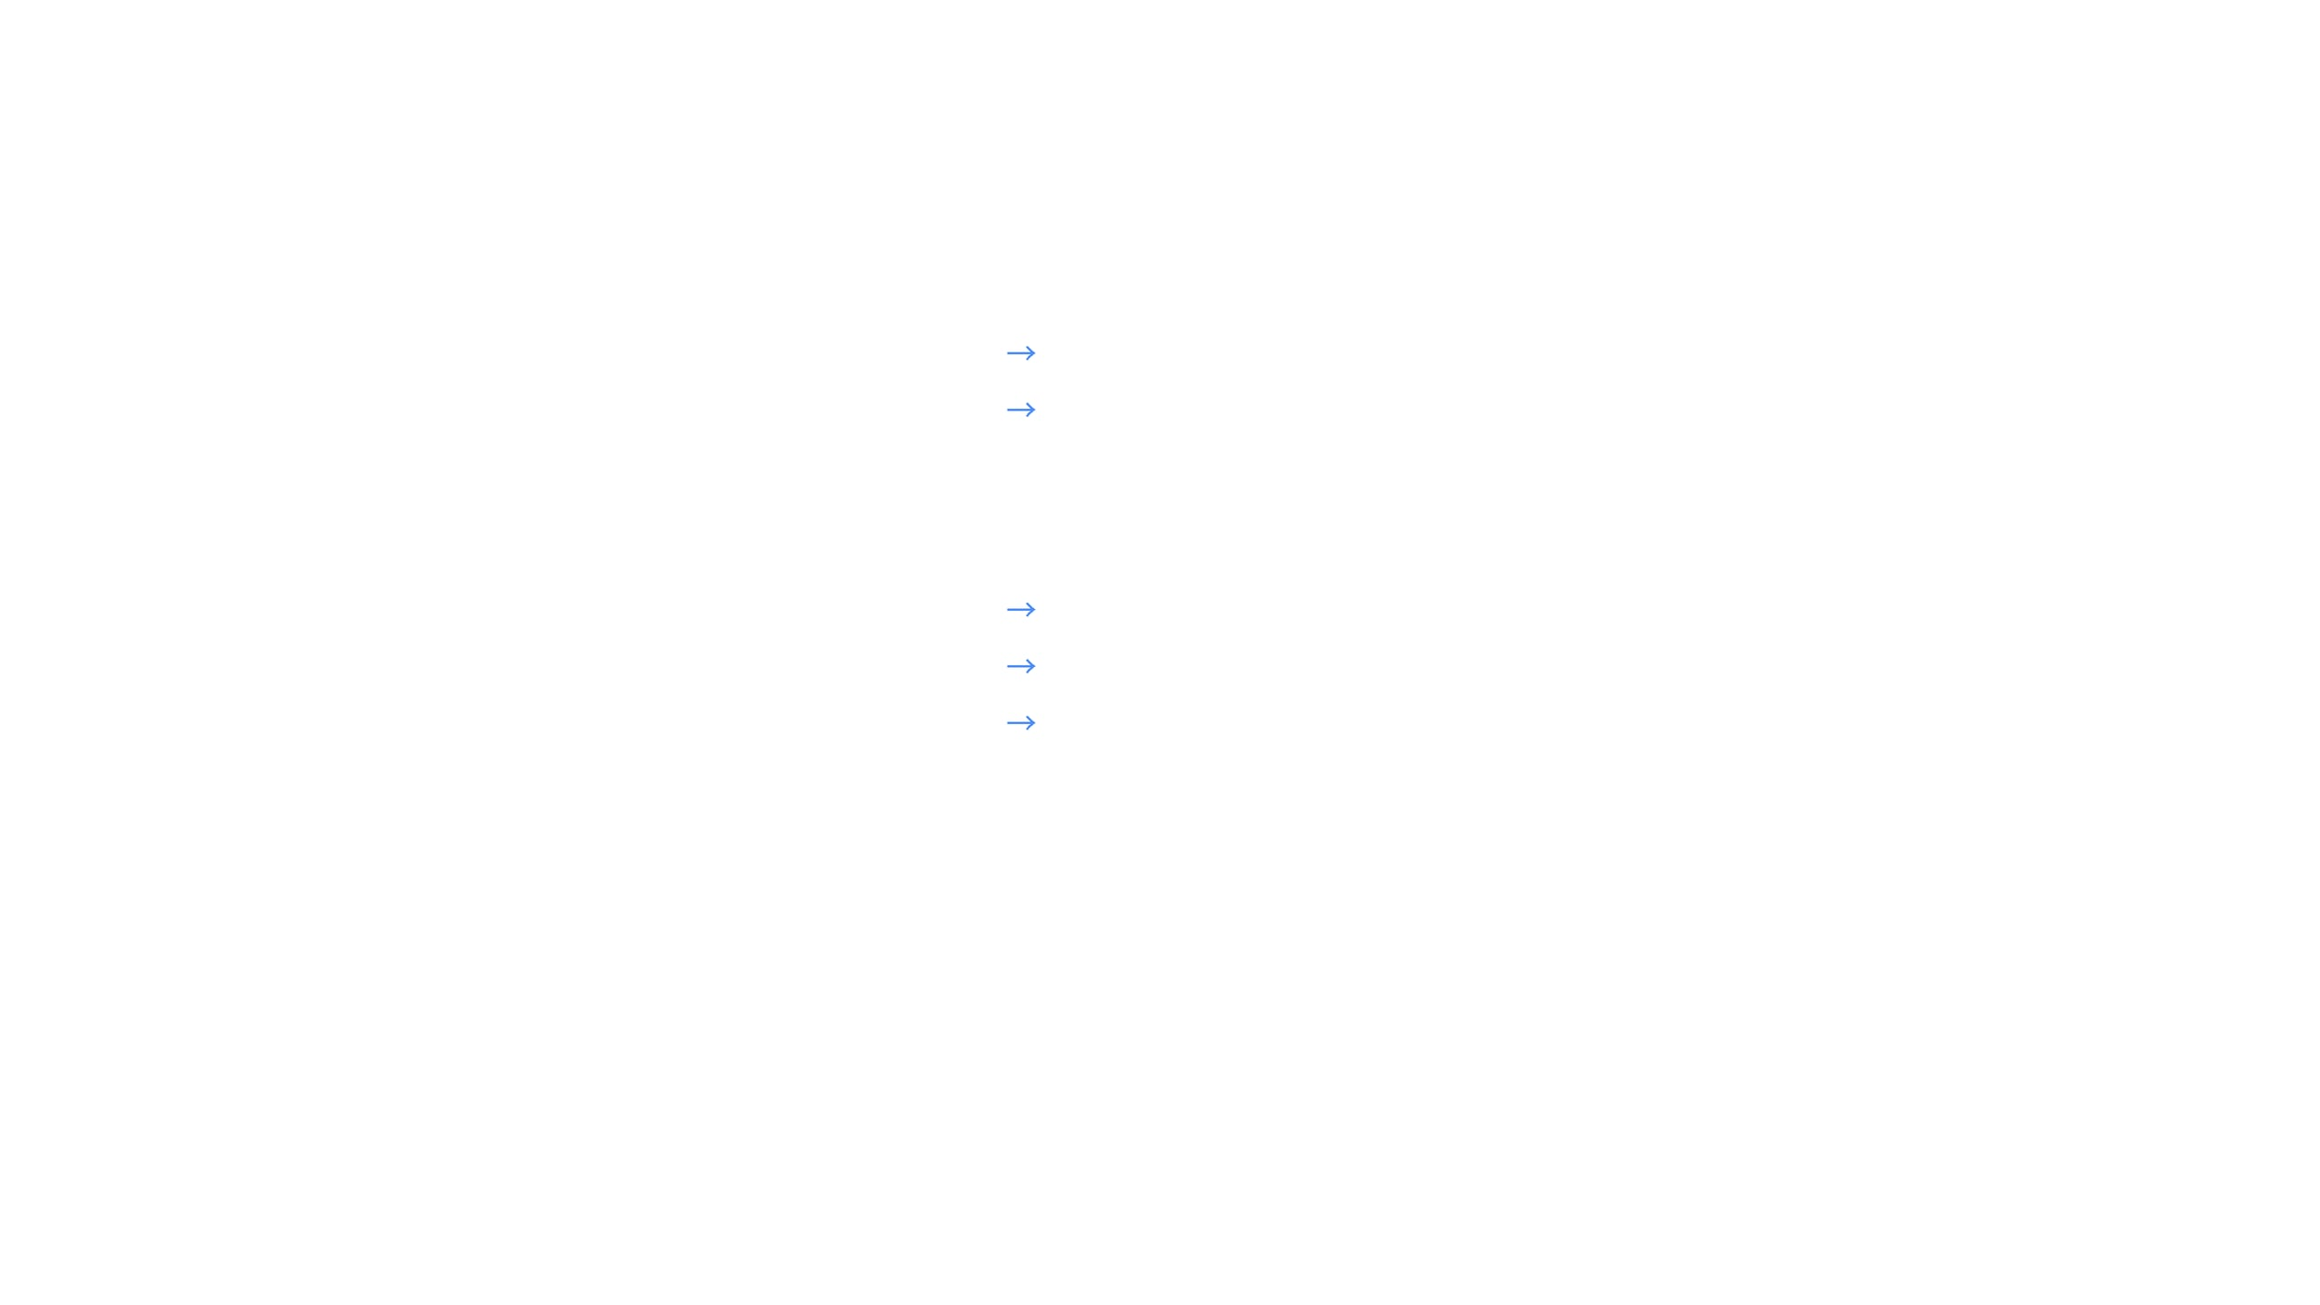
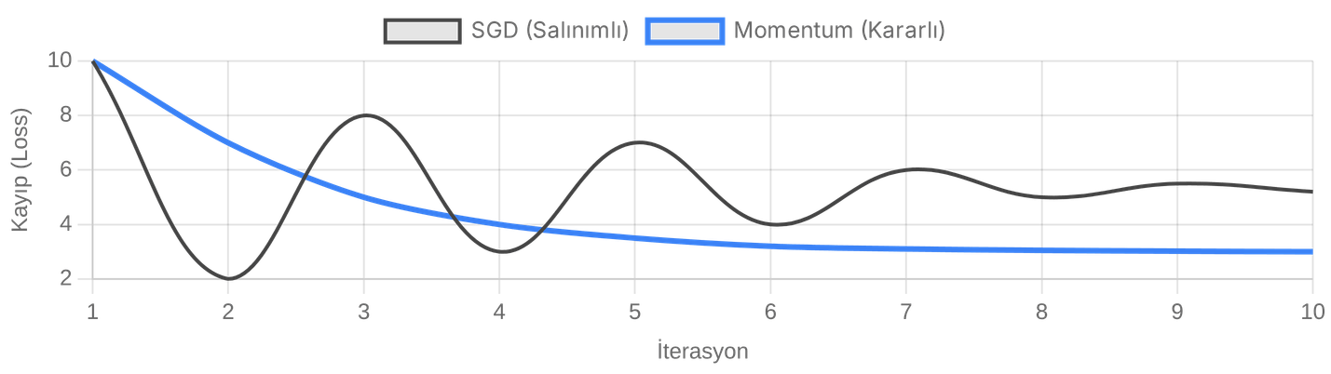
Stokastik Gradyan İnişi (SGD)
Temel Optimizasyon: SGD ve Momentum
w = w - η · ∇J(w)
Basit ve düşük bellek tüketimi.
Gürültülü güncellemeler eyer noktalarından kaçmaya yardımcı olabilir.
SGD, bir kayıp fonksiyonunu minimize etmek amacıyla model parametrelerini yinelemeli olarak günceller ve bu süreçte tüm veri kümesi yerine rastgele seçilen tek bir veri noktası veya küçük bir grup (mini-batch) kullanır
→
Momentum & Nesterov (NAG)
Klasik yöntemlerden ivmeli yaklaşımlara geçiş.
Momentum:
Gradyanların hareketli ortalamasını kullanarak salınımları sönümler.
Nesterov:
"Önce bak, sonra zıpla" prensibiyle aşırı aşmaları engeller.
Hiperparametreler:
LR: 0.01, Momentum: 0.9 (Tipik başlangıç).
"İvme, yerel minimumları aşmanın anahtarıdır."
Momentum, gürültülü gradyanları yumuşatarak yakınsamayı hızlandırır.
Notes:
SGD, bir kayıp fonksiyonunu minimize etmek amacıyla model parametrelerini yinelemeli olarak günceller ve bu süreçte tüm veri kümesi yerine rastgele seçilen tek bir veri noktası veya küçük bir grup (mini-batch) kullanır.

Slide 13
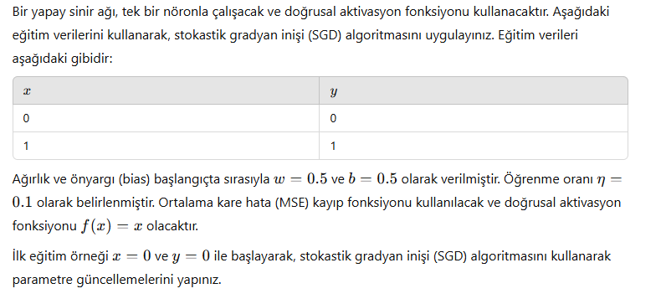
SORU-1

Slide 14
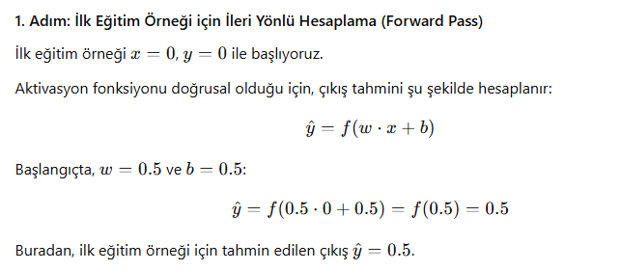
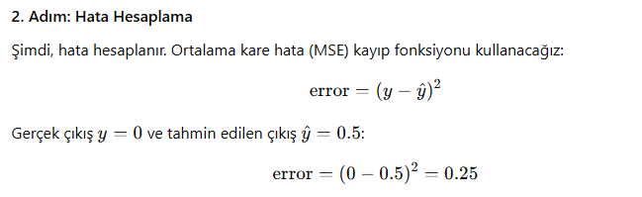
CEVAP-1

Slide 15
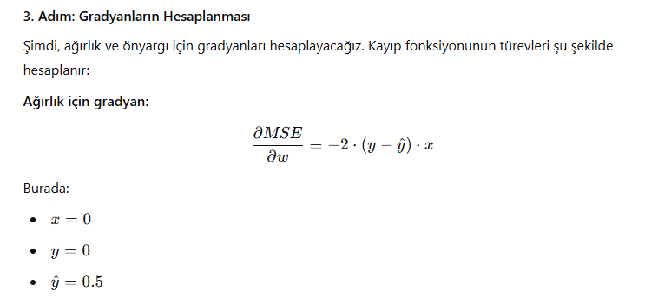
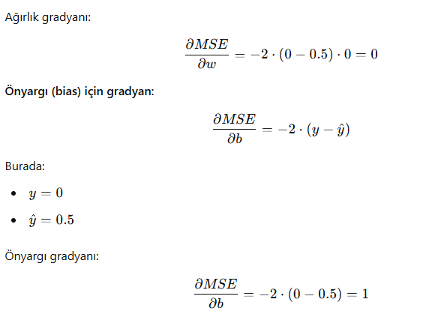
CEVAP-1

Slide 16
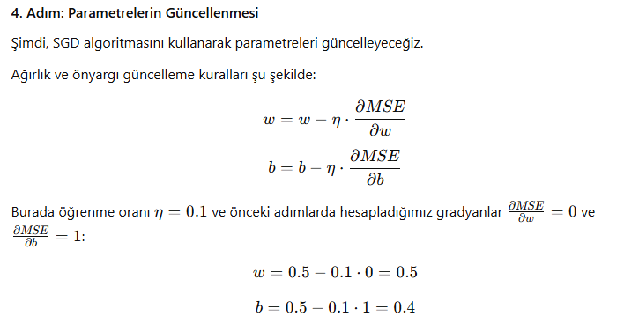
CEVAP-1

Slide 17

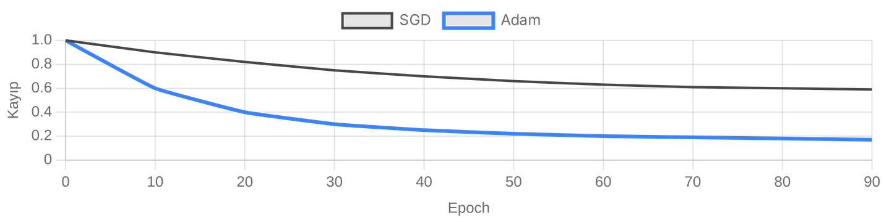
RMSProp & Adam
Adaptif Optimizasyon: RMSProp ve Adam
•
RMSProp:
Gradyan karelerinin hareketli ortalamasını kullanarak öğrenme oranını ölçeklendirir.
•
Adam:
Momentum (1. moment) ve RMSProp (2. moment) mantığını birleştirir.
•
AdamW:
L2 düzenlileştirmesini gradyan güncellemesinden ayırarak daha iyi genelleme sağlar.
Parametre bazlı öğrenme oranları ile hassas kontrol.
"Adam, derin öğrenmenin standart tercihidir."
Adaptif yöntemler, manuel öğrenme oranı ayarı ihtiyacını büyük ölçüde azaltır.

Slide 18
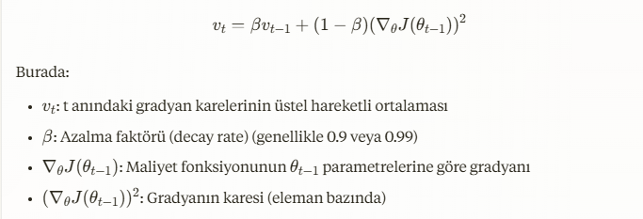
RMSProp (Root Mean Square Propagation)
RMSProp (Root Mean Square Propagation), Geoff Hinton tarafından 2012 yılında önerilen adaptif öğrenme oranlı bir optimizasyon algoritmasıdır.
RMSProp'un temel fikri, gradyanların karelerinin birikimli toplamı yerine, gradyanların karelerinin üstel hareketli ortalamasını (exponential moving average) kullanarak her parametre için adaptif öğrenme oranları hesaplamaktır.
Bu sayede, uzun eğitim süreçlerinde öğrenme oranının aşırı küçülmesi engellenir.

Slide 19
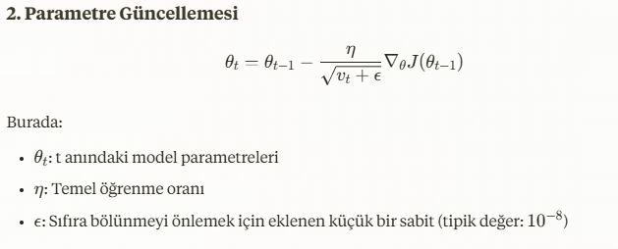
RMSProp (Root Mean Square Propagation)

Slide 20
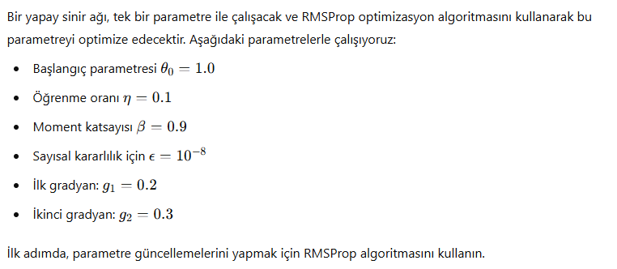
SORU-2

Slide 21
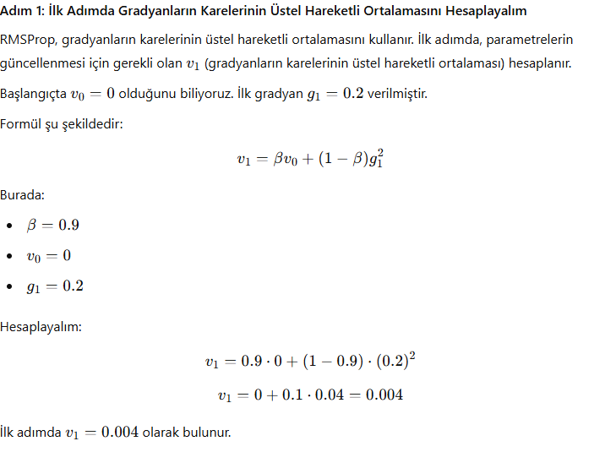
CEVAP-2

Slide 22
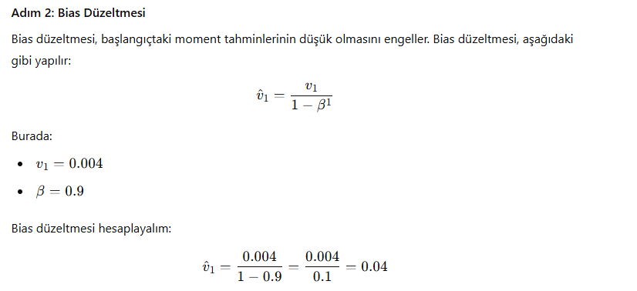
CEVAP-2

Slide 23
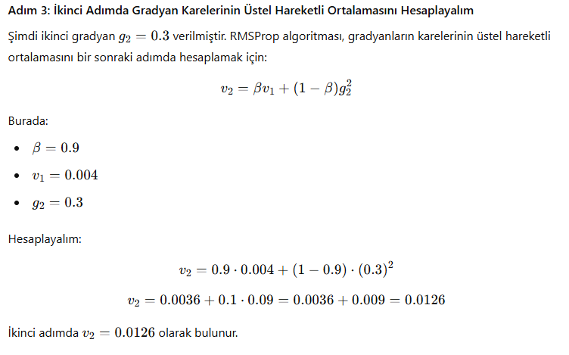
CEVAP-2

Slide 24
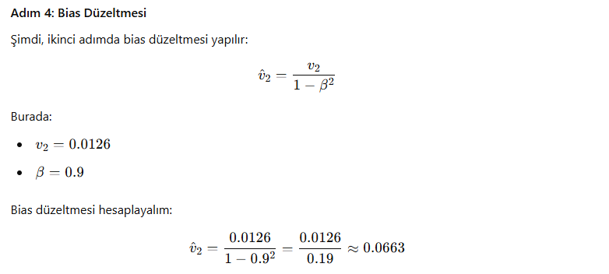
CEVAP-2

Slide 25
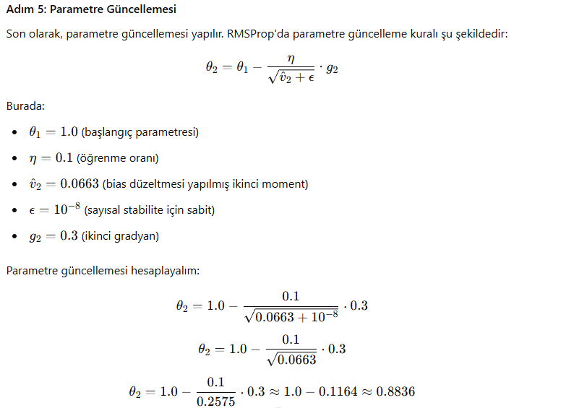
CEVAP-2

Slide 26

CEVAP-2

Slide 27
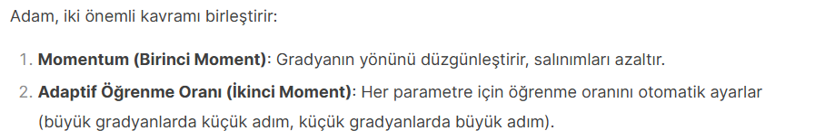
Adam (Adaptive Moment Estimation)
Adam (Adaptive Moment Estimation), derin öğrenme modellerinde yaygın olarak kullanılan ve yüksek performans gösteren bir optimizasyon algoritmasıdır.
2014 yılında Kingma ve Ba tarafından önerilen bu algoritma, SGD (Stokastik Gradyan İnişi), ve RMSProp yöntemlerinin avantajlarını birleştiren adaptif bir öğrenme algoritmasıdır.

Slide 28
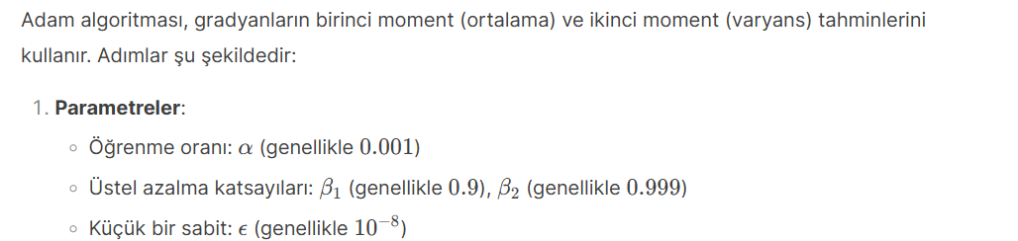
Adam (Adaptive Moment Estimation)

Slide 29
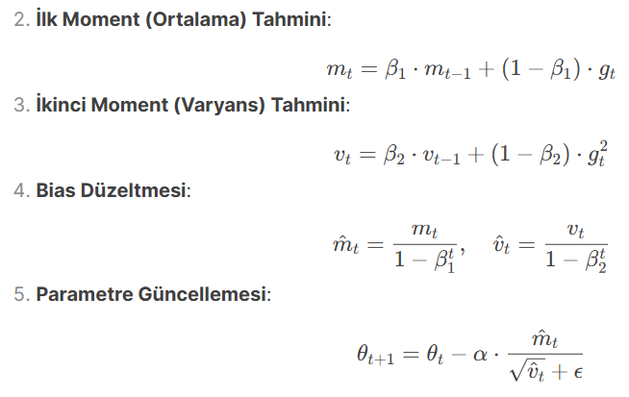
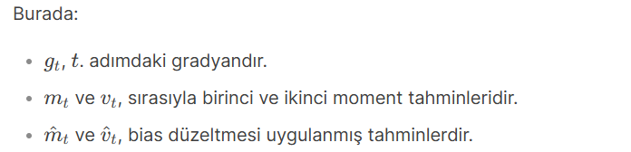
Adam (Adaptive Moment Estimation)

Slide 30
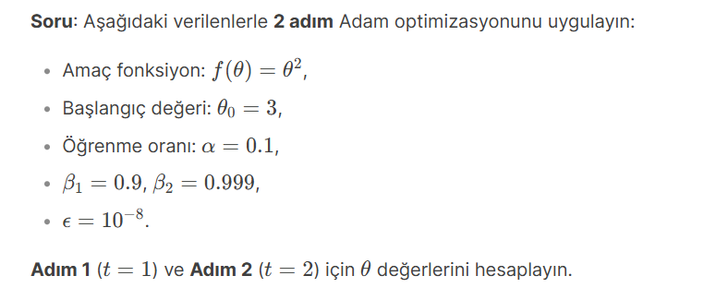
SORU-3

Slide 31
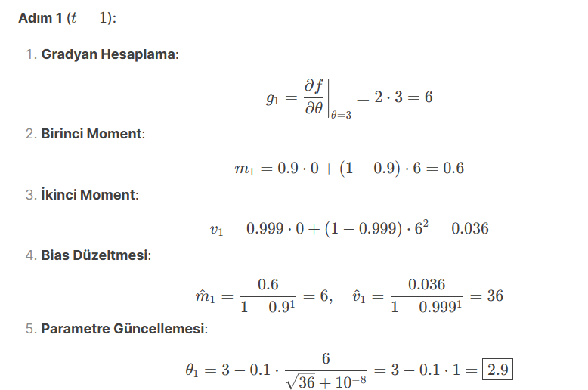
SORU-3

Slide 32
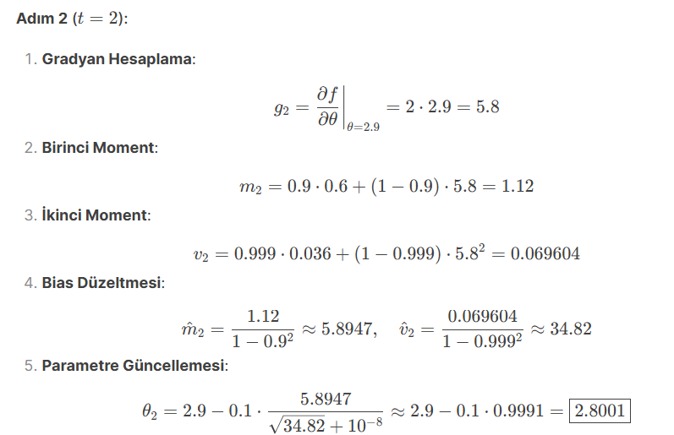
SORU-3

Slide 33
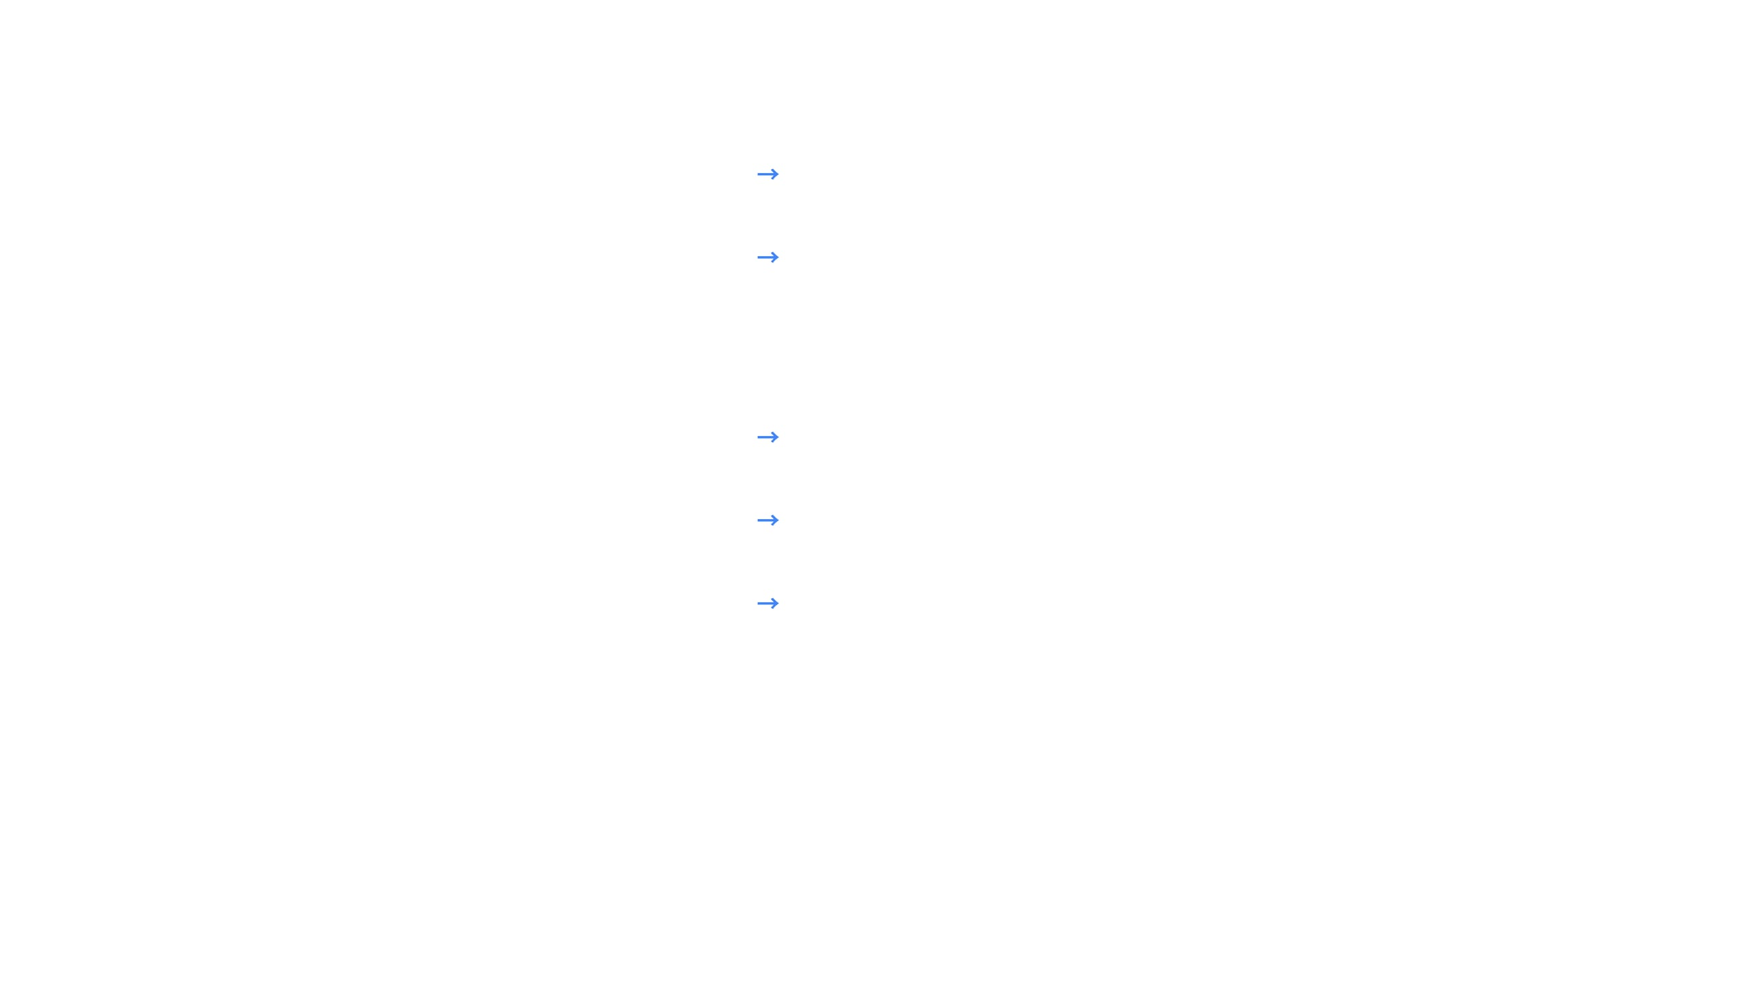
Ağırlık Cezalandırma (L1 & L2)
Düzenlileştirme (Regularization) Teknikleri
→
L1 (Lasso):
Ağırlıkların mutlak değerini cezalandırır, seyrek (sparse) çözümler üretir.
→
L2 (Ridge/Weight Decay):
Ağırlıkların karesini cezalandırır, büyük ağırlıkları küçültür.
Modelin genelleme yeteneğini artırmak için kapasite kısıtlama yöntemleri.
Eğitim Süreci Müdahaleleri
→
Dropout:
Eğitim sırasında nöronları rastgele kapatarak bir "ensemble" etkisi yaratır.
"Daha basit modeller, daha iyi genelleme yapar."
→
Early Stopping:
Validasyon kaybı artmaya başladığında eğitimi durdurarak ezberlemeyi önler.
→
Data Augmentation:
Veriyi dönüştürerek modelin çeşitliliğe karşı dayanıklılığını artırır.
Takeaway: Düzenlileştirme, eğitim performansından bir miktar feragat ederek test performansını artırır.

Slide 34
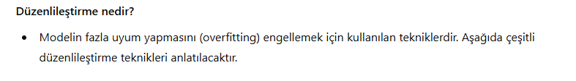
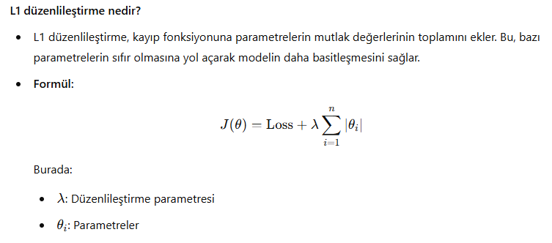
Regularization

Slide 35
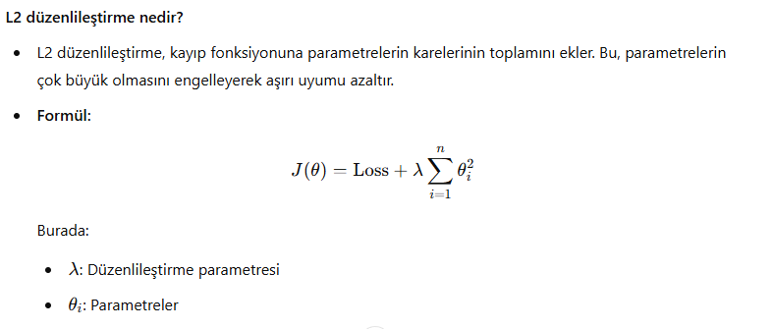
Regularization

Slide 36
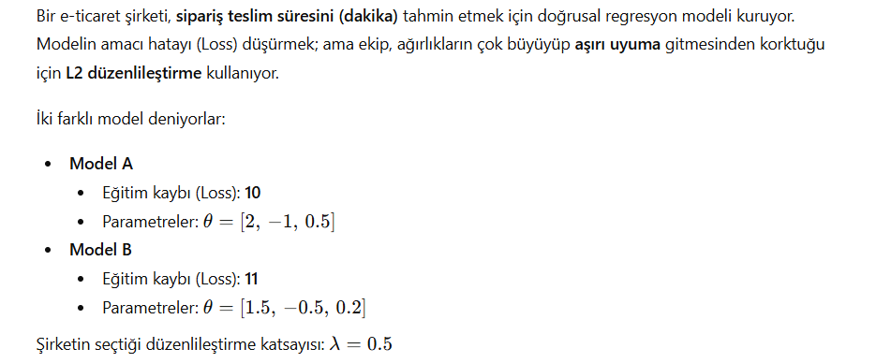
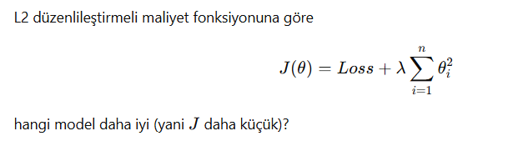
Soru 4

Slide 37
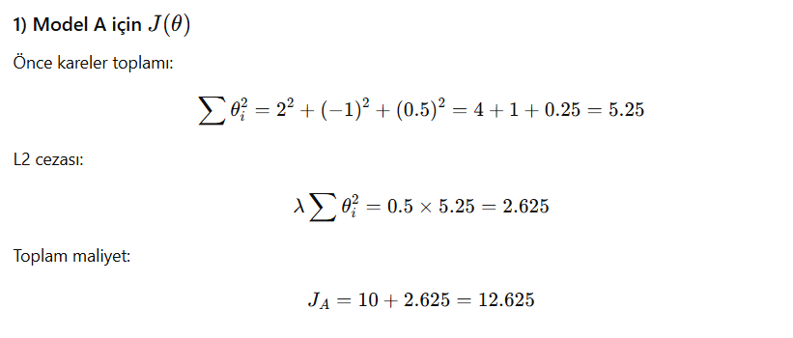
Cevap 4

Slide 38
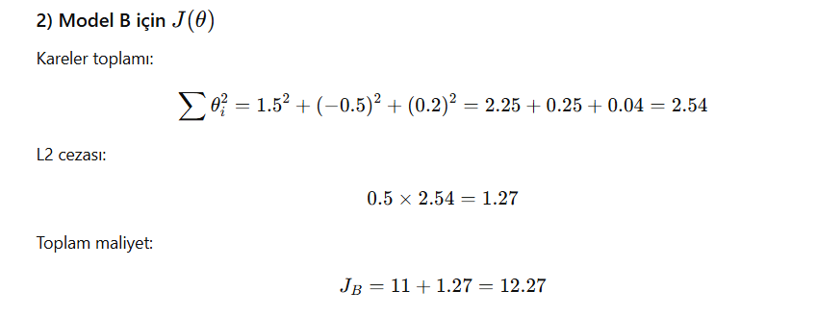

Cevap 4

Slide 39

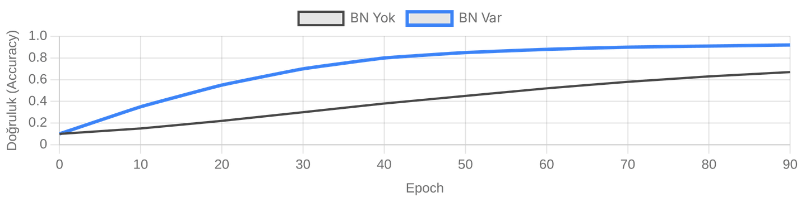
Batch Normalization (BN)
Normalizasyon ve Veri Artırma
•
Hız ve Stabilite:
Katman girdilerini normalize ederek "vanishing gradient" sorununu azaltır.
•
Eğitim vs Test:
Eğitimde mini-batch istatistikleri, testte hareketli ortalamalar kullanılır.
•
Yan Etki:
Mini-batch gürültüsü sayesinde hafif bir düzenlileştirme sağlar.
Eğitim stabilitesi ve veri çeşitliliği.
Veri Artırma (Data Augmentation)
"Normalizasyon ≠ Düzenlileştirme"
•
Çeşitlilik:
Döndürme, kırpma ve renk değişimi ile modelin dayanıklılığını artırır.
•
Gelişmiş Teknikler:
Mixup ve CutMix ile sınıflar arası geçişleri yumuşatır.
Stabil bir eğitim için normalizasyon, zengin bir model için veri artırma şarttır.

Slide 40
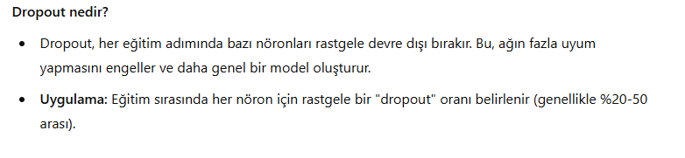
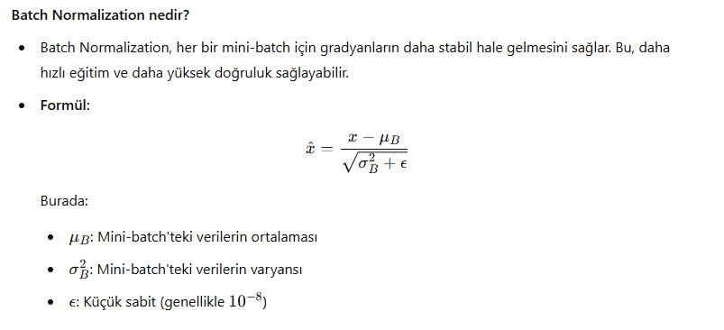
Regularization

Slide 41

Regularization Quiz
1. Hangi düzenlileştirme tekniği ağırlıkların tam olarak sıfır olmasına neden olabilir?
L1 Düzenlileştirmesi (Lasso). Mutlak değer cezası nedeniyle bazı katsayıları sıfıra çekerek özellik seçimi yapar.
Düzenlileştirme tekniklerinin pratik uygulamalarını test edin.
2. Dropout eğitim ve test (inference) aşamalarında nasıl farklı davranır?
Eğitimde nöronlar rastgele kapatılır. Test aşamasında ise tüm nöronlar açıktır ve aktivasyonlar eğitimdeki olasılıkla ölçeklenir.
?
3. Batch Normalization'ın temel amacı nedir?
"Tekniklerin çalışma prensiplerini anlamak, hata ayıklama sürecini kolaylaştırır."
Eğitimi hızlandırmak ve stabilize etmektir. Katman girdilerini normalize ederek gradyanların daha sağlıklı akmasını sağlar.

Slide 42

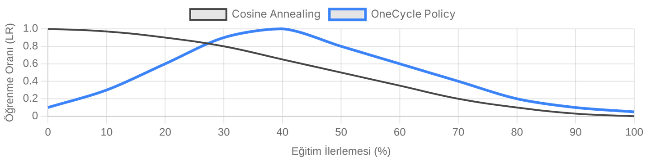
Learning Rate Schedules
Hiperparametre Ayarı ve LR Schedule
•
Step & Cosine Decay:
LR'yi zamanla düşürerek eğitimin sonunda ince ayar yapılmasını sağlar.
•
Warmup:
Başlangıçta LR'yi düşük tutup kademeli artırarak stabilite sağlar.
•
OneCycle Policy:
LR'yi önce artırıp sonra azaltarak hızlı yakınsama (super-convergence) sağlar.
Öğrenme oranının dinamik yönetimi ve sistematik arama stratejileri.
Arama Yöntemleri ve Disiplin
•
Random Search:
Grid Search'ten daha verimli; önemli parametreleri daha iyi tarar.
•
Bayesian Optimization:
Geçmiş deneylerden ders çıkararak aramayı akıllıca daraltır.
"Doğru LR, eğitimin en kritik bileşenidir."
•
Deney Takibi:
Sabit seed kullanımı ve WandB/MLflow ile metrik loglama.
Hiperparametre ayarı sistematik bir süreç olmalıdır; modern scheduler'lar performansı doğrudan etkiler.

Slide 43

# Modern Eğitim Döngüsü Yapısı optimizer = torch.optim.AdamW(model.parameters(), lr=1e-3, weight_decay=0.01) scheduler = CosineAnnealingLR(optimizer, T_max=epochs) for epoch in range(epochs): train_loss = train_one_epoch(model, optimizer, loader) val_loss = validate(model, val_loader) scheduler.step() # Her epoch sonunda LR güncelleme
Mini Uygulama: Senaryo Karşılaştırması
Senaryo 1: SGD + Momentum
Klasik ve güvenilir. İnce ayar yapıldığında en iyi genelleme performansını sunabilir.
Metrik
SGD+Mom
Adam
AdamW+Cosine
Senaryo 2: Adam
Yakınsama Hızı
Orta
Yüksek
Çok Yüksek
Hızlı başlangıç ve düşük hiperparametre hassasiyeti. Prototipleme için ideal.
Genelleme
Çok İyi
İyi
Çok İyi
Senaryo 3: AdamW + Cosine
Ayar Zorluğu
Zor
Kolay
Orta
Modern standart. En iyi hız ve genelleme dengesini sağlar.
Modern projelerde AdamW + Cosine Scheduler genellikle en iyi başlangıç noktasıdır.

Slide 44

Kritik Özet
Özet ve Sık Yapılan Hatalar
•
Optimizasyon:
Yakınsamayı ve eğitim hızını belirler (AdamW + Cosine standarttır).
•
Düzenlileştirme:
Modelin "akıllı" kalmasını ve genelleme yapmasını sağlar.
•
Denge:
Eğitim kaybı ile test başarımı arasındaki hassas çizgiyi koruyun.
Eğitim sürecindeki kritik başarı faktörleri ve yaygın tuzaklar.
Sık Yapılan Hatalar
•
Çok yüksek öğrenme oranı (patlayan gradyanlar veya kararsız eğitim).
"En iyi model, doğru optimizasyon ve disiplinli bir deney sürecinin ürünüdür."
•
Normalizasyon katmanlarını yanlış modda (train/eval) kullanma.
•
Veri sızıntısı (test verisinin eğitim sürecine dahil olması).
Önerilen Kaynaklar
→
Deep Learning Book (Ian Goodfellow) - Teorik temel.
→
Fast.ai Kursları - Pratik ve modern yaklaşımlar.
→
PyTorch/TensorFlow Resmi Dokümantasyonu - Güncel implementasyonlar.
Takeaway: Disiplinli bir deney süreci ve metrik takibi, başarılı bir modelin anahtarıdır.

